Slide 1



Conciencia Moral
Estudiantes: William Alexander Melo Gómez
Angy Carolina Buitrago Oropa
Lic. Ernesto Bustamante Reyes
11-2 JM

Slide 2


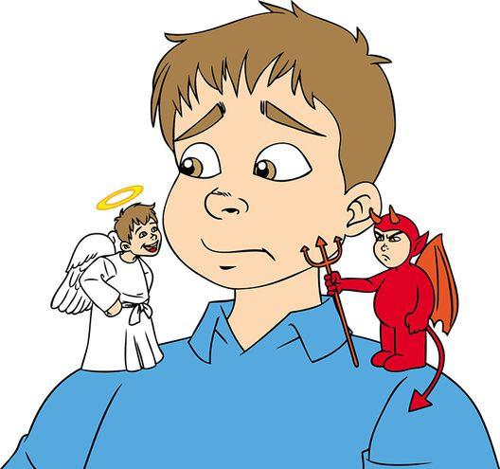
Link Video
https://youtu.be/-iIqzu3Ibaw

Slide 3
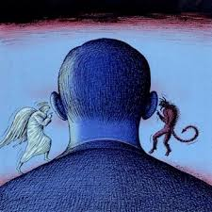

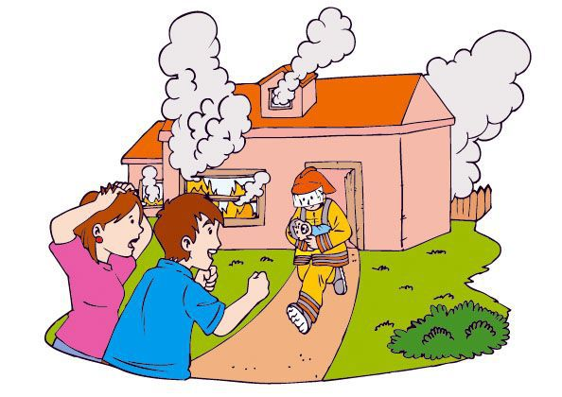
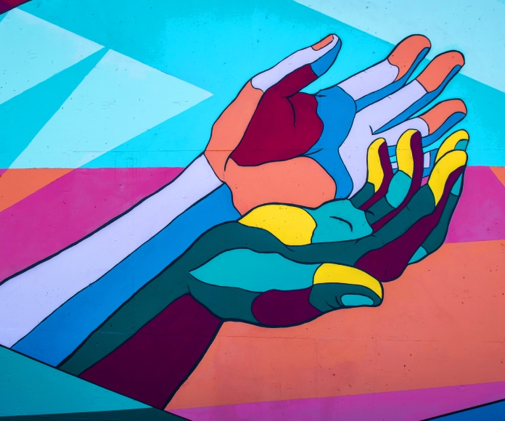

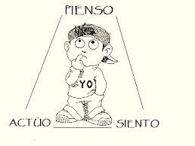

Slide 4
INFORMACIÓN
“La conciencia dice a cada uno lo que debe hacer”; esta aseveración, por lo simple que parece ser, puede conducir a error. La conciencia moral es la capacidad de reflexión del ser humano sobre aquello que es correcto en relación con el obrar. En consecuencia, se relaciona de manera directa con la ética; puesto que, la ética reflexiona acerca de la bondad o maldad de nuestros actos.
La moral es el conjunto de costumbres y normas que se consideran "buenas" para dirigir o juzgar el comportamiento de las personas en una comunidad.​ También es la diferenciación de intenciones, decisiones y acciones entre las que se distinguen como propias y las impropias.​
La conciencia moral es esa voz interior que nos obliga a actuar de una forma y también nos dice si son correctas o no nuestras acciones. Es la capacidad de juzgar no solo nuestras acciones, sino también las de los demás, como buenas o malas.

Slide 5
INFORMACIÓN
Nuestra conciencia moral es capaz de juzgar nuestros propios actos, nos permite saber íntimamente, si actuamos bien o no, produciendo sentimientos de satisfacción o remordimientos y es la que nos hace sentirnos responsables de las consecuencias de nuestras acciones.
Solo el ser humano es sujeto de actos morales o inmorales; por lo tanto, podemos decir que la conciencia moral es una función de la persona. La conciencia moral es la que orienta la conducta en la dirección que la persona, de acuerdo a sus principios, considera correcta.
La conciencia moral de ambas personas implica dos elementos:
Primero: la capacidad de valorar el acto de sacrificio. Esta capacidad recibe el nombre de "norma interior de la conciencia".
Segundo: la capacidad de aprender el valor objetivo de la acción. En nuestro ejemplo:" Dar la vida por el prójimo".

Slide 6


Muchas Gracias

